Slide 1
IA en las Empresas

Slide 2
¿Sabíais que la inteligencia artificial puede evitar que se paralice una fábrica entera por culpa de una avería en una máquina?

Slide 3
¿Que vamos a ver?
En esta clase exploramos cómo la IA está cambiando la forma en que operan las organizaciones, desde la automatización de tareas hasta la creación de estrategias innovadoras. Nos enfocaremos en la inteligencia artificial generativa (IAG), su impacto en distintos sectores y cómo aprovecharla de manera práctica y responsable.

Slide 4
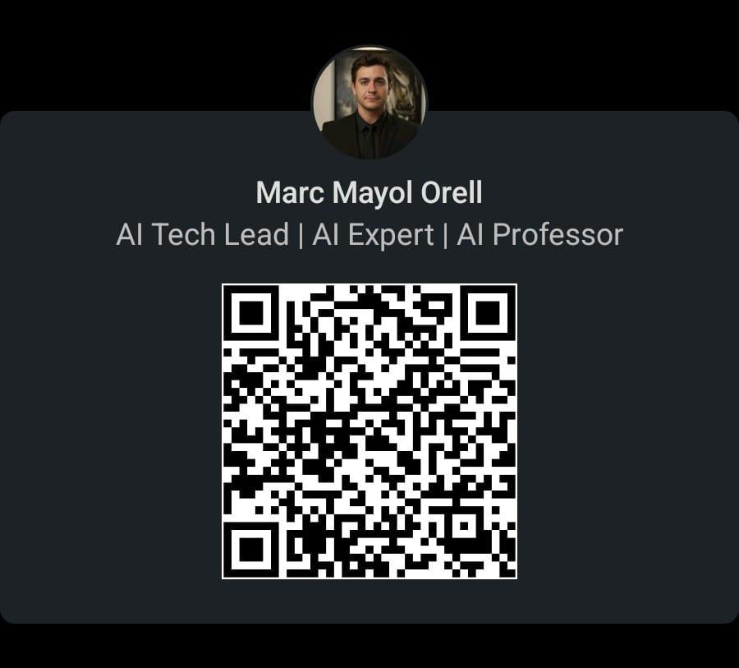



Conoce a tu profesor
Se que me vais a investigar así que os lo pongo fácil
@SrMarcMayol

Slide 5


Tipo de inteligencia artificial (según empresas dummies)

Slide 6


¿Que tenemos en realidad?
ML
GAI

Slide 7
¿Que es la AI generativa?
La inteligencia artificial generativa (AIG) se refiere a un tipo de inteligencia artificial que puede generar nuevos contenidos, como texto, imágenes, música, o incluso códigos de programación. Estos sistemas utilizan algoritmos avanzados para aprender de grandes conjuntos de datos y luego crear algo nuevo y original, a menudo en una forma que es indistinguible de lo que podría haber sido creado por un humano.

Slide 8
¿SE PUEDE UTILIZAR IA GENERATIVA PARA TODO?

Slide 9

TEXTO
y
derivados

Slide 10

¿En qué ámbitos de una empresa se puede aplicar?
Marketing y Comunicación
Atención al Cliente
Innovación y Desarrollo de Producto
Recursos Humanos
Formación y Educación
Departamento de IT
Desarrollo de Software
Gestión de Infraestructura
Ciberseguridad
Gestión de Datos
Soporte Técnico

Slide 11

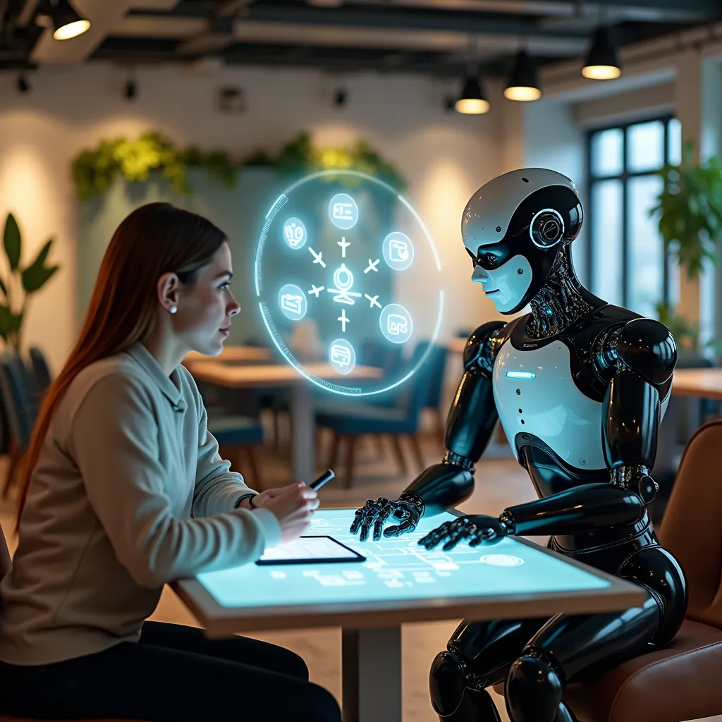
FORMAS DE APLICACIÓN
FLUJOS Y TAREAS
CO-WORKING
AUTOMATIZACIÓN

Slide 12

Beneficios para las empresas
Automatización creativa: Genera texto, imágenes, audio o video de forma eficiente.
Personalización avanzada: Mejora la experiencia del cliente mediante contenidos y servicios adaptados.
Ahorro de tiempo y costos: Reduce el esfuerzo manual en tareas repetitivas o creativas.
Innovación: Facilita el diseño de productos, prototipos y soluciones novedosas.
Escalabilidad: Permite manejar grandes volúmenes de contenido sin aumentar costos proporcionalmente.
Soporte en la toma de decisiones: Genera simulaciones y análisis creativos para nuevas estrategias.
Eficiencia operativa: Mejora procesos internos con generación automática de documentación, informes y más.
Marketing optimizado: Produce campañas publicitarias personalizadas y efectivas.
Mayor engagement: Ofrece experiencias interactivas y personalizadas para atraer y retener clientes.
Innovación en diseño y arte: Abre posibilidades en sectores como moda, arquitectura y entretenimiento.

Slide 13

Problemas al no incorporar la IA
Pérdida de competitividad: Quedar rezagado frente a empresas que aprovechan la IA para innovar.
Ineficiencia operativa: Mantener procesos manuales o desactualizados que aumentan costos y tiempos.
Limitada personalización: No ofrecer experiencias adaptadas a las necesidades de los clientes.
Menor capacidad de escalabilidad: Dificultad para manejar mayores volúmenes de trabajo o clientes sin aumentar significativamente los recursos.
Falta de innovación: Incapacidad para explorar nuevas oportunidades o diseñar productos y servicios disruptivos.
Procesos creativos lentos: Mayor dependencia de recursos humanos para tareas creativas y repetitivas.
Reducción en el engagement: Experiencias menos interactivas y atractivas para los clientes.
Riesgo de decisiones menos informadas: No contar con simulaciones o análisis basados en datos avanzados.
Marketing menos efectivo: Campañas menos precisas y personalizadas, con menor retorno de inversión.
Dificultad para atraer talento: Percepción de una empresa menos avanzada tecnológicamente.

Slide 14
¿ENTONCES, TODO BENEFICIO?

Slide 15
NO

Slide 16

5 RESISTENCIAS
Interna: empleados, directivos….
Externa: sociedad negacionista
Riesgos: curva de aprendizaje, de adopción, costes iniciales
DATOS Y PRIVACIDAD

Slide 17

Privacidad y responsabilidad
Sinceridad
Estandarizar
Legalizar
Educar

Slide 18



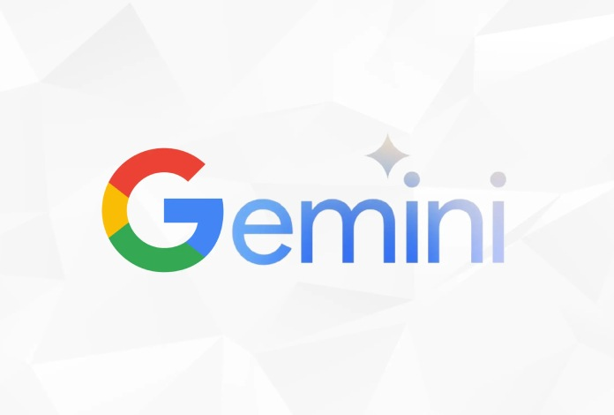
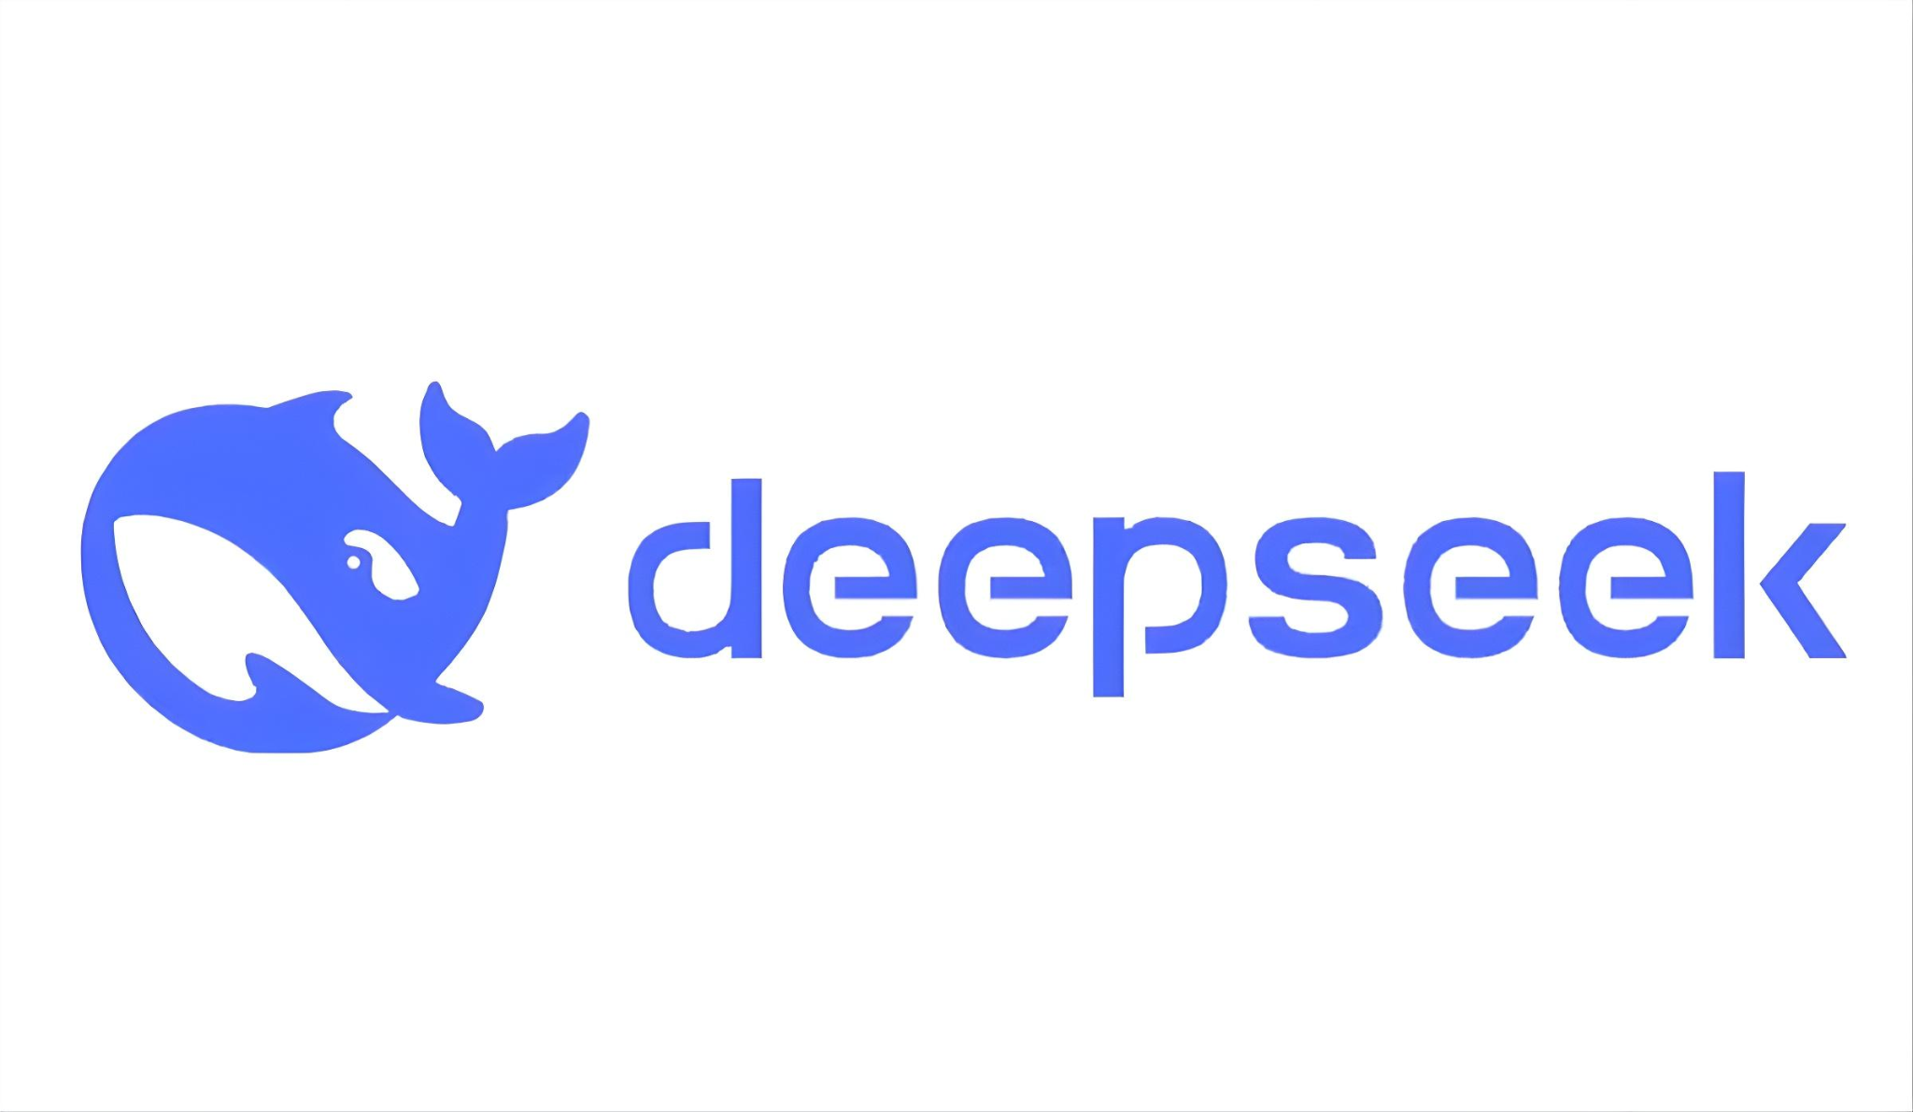



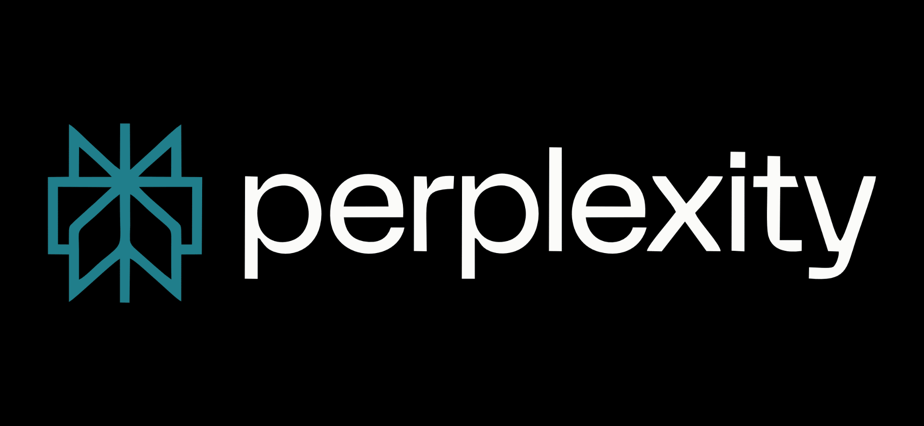

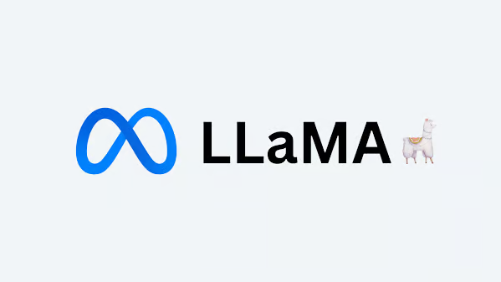
La IA no es solo chatGPT-OPENAI

Slide 19
Juega con la IA

Slide 20

Tips básicos de prompting
no te quedes con el primer resultado
no confíes en lo que te dice la IA
indica el mayor contexto que te sea posible
Iterra

Slide 21

Juguemos con la IA
https://chatgpt.com/
https://huggingface.co/chat/
https://claude.ai/new

Slide 22

LMStudio
Web: https://lmstudio.ai/
Ejecutar fácilmente LLM en local
Conectado a Hugging Face
Tutorial: https://www.youtube.com/watch?v=39yuDBN5Kbs

Slide 23

¿Y hay algo más Gratis?
https://civitai.com/
https://pinokio.computer/
https://www.invoke.com/
https://anythingllm.com/
https://www.youtube.com/watch?v=W2YwMuxzyJY

Slide 24
¿PUEDO USARLO COMO QUIERA?

Slide 25
Problemas legales y éticos
Propiedad intelectual: Verificar licencias y orígenes de datos para evitar infracciones.
Privacidad: Respetar datos personales, cumplir normativas (ej. GDPR).
AI ACT: regulaciones europeas
AESIA: regulaciones españolas
Sesgos: Auditar modelos con equipos multidisciplinares para evitar discriminación.

Slide 26


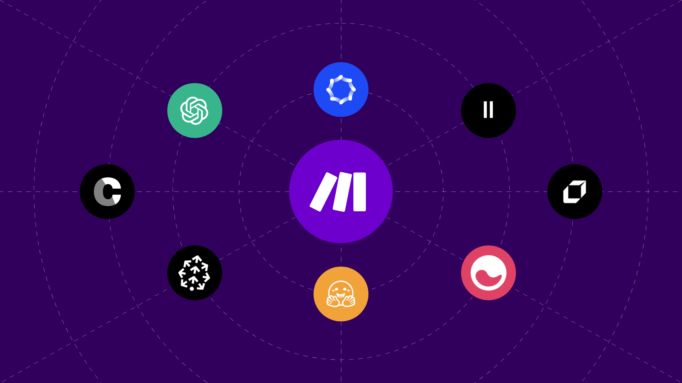



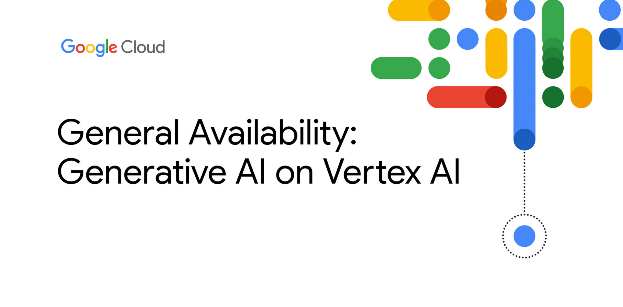
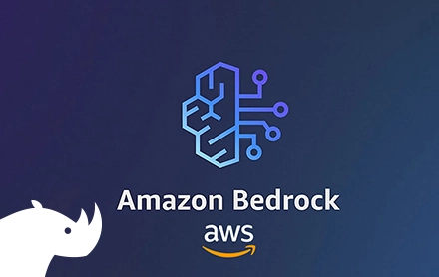
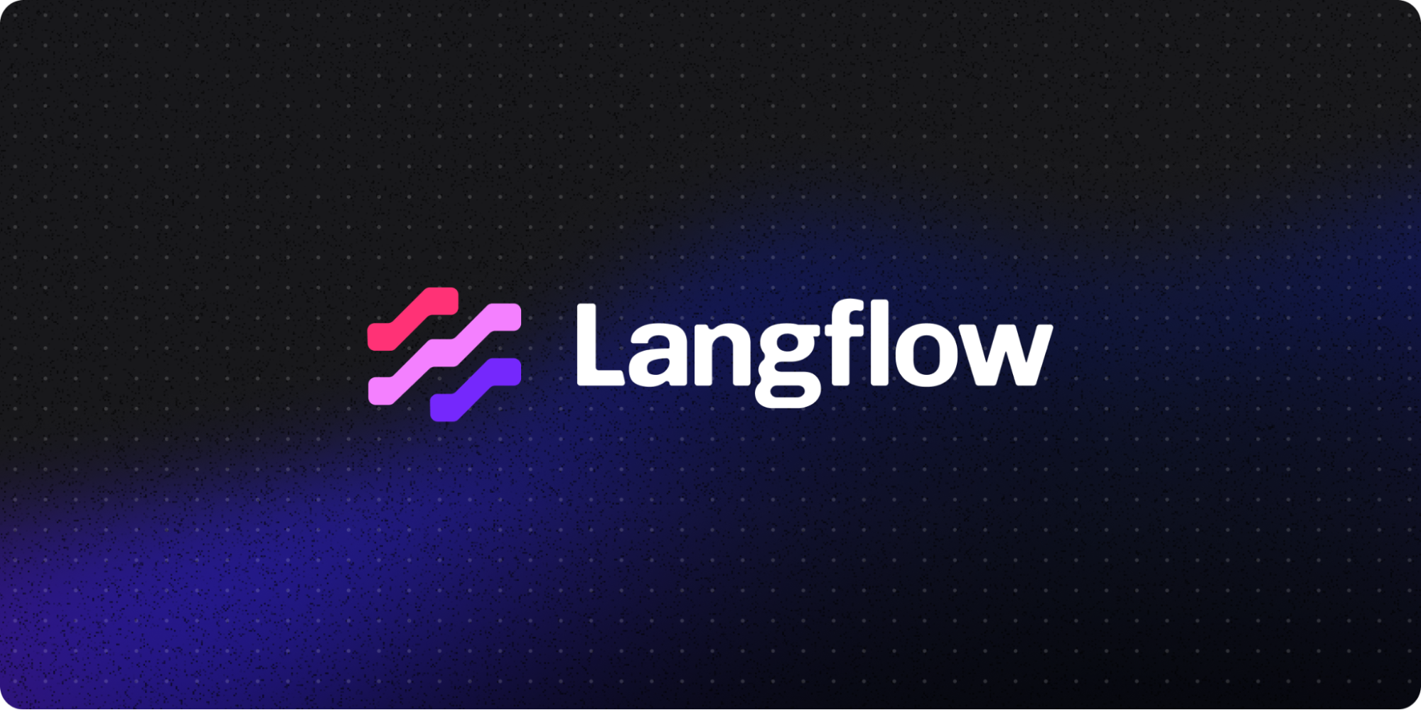
¿Qué pasa con la automatización?
make.ai

Slide 27
Resumen
Visión general de cómo afecta la ia a una empresa
Problemas
Ventajas
Casos de uso
Herramientas
Hemos jugado con la IA

Slide 28

¡MUCHAS GRACIAS!

Slide 29

Bibliografía
https://www.anthropic.com/pricing#claude-ai-plans
https://openai.com/chatgpt/pricing/
https://chatgpt.com/
https://claude.ai/new
https://huggingface.co/spaces/black-forest-labs/FLUX.1-dev
https://huggingface.co/chat/
https://ideogram.ai/login
https://civitai.com/
https://pinokio.computer/
https://www.invoke.com/
https://anythingllm.com/
https://www.youtube.com/watch?v=W2YwMuxzyJY
https://lmstudio.ai/
https://www.youtube.com/watch?v=39yuDBN5Kbs
https://n8n.io/
https://medium.com/@researchgraph/how-to-use-flowise-locally-0bf21fc68b66

Slide 30
Datos de contacto

